Slide 1
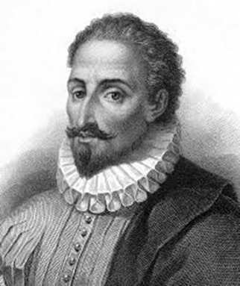
Мигель де Сервантес
«Хитроумный идальго Дон Кихот Ламанчский».
Автор: учитель русского языка и литературы МБОУ «Кишертская СОШ» Редькина Л.Ю.

Slide 2
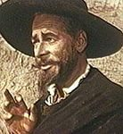
Главный герой жил в селе Ламанчском, имущество у него было небольшое – копье, щит, старая лошадь и собака. Его фамилия была Кихана. Возраст героя приближался к пятидесяти годам.

Slide 3
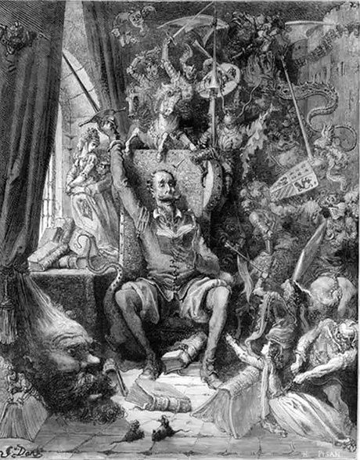
Он увлекался чтением рыцарским романов и постепенно представил себя путешествующим рыцарем.

Slide 4
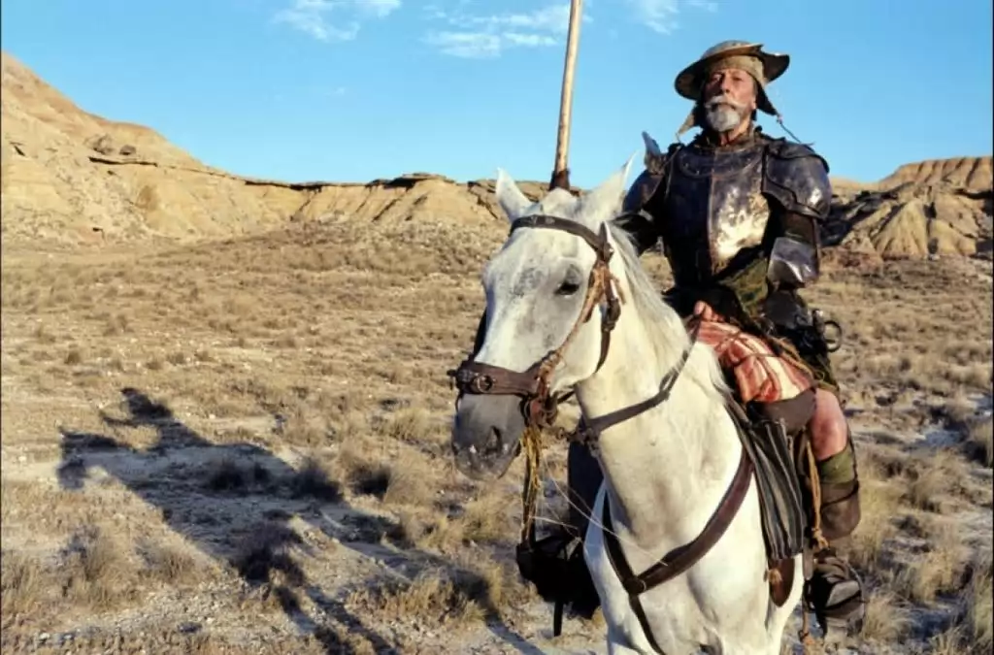
Он начистил свои старые доспехи, лошади дал более гордое имя Росинант, себя назвал Дон Кихотом и отправился в странствия. По всем рыцарским правилам он выбрал себе даму сердца и стал называть ее Дульсинеей.

Slide 5
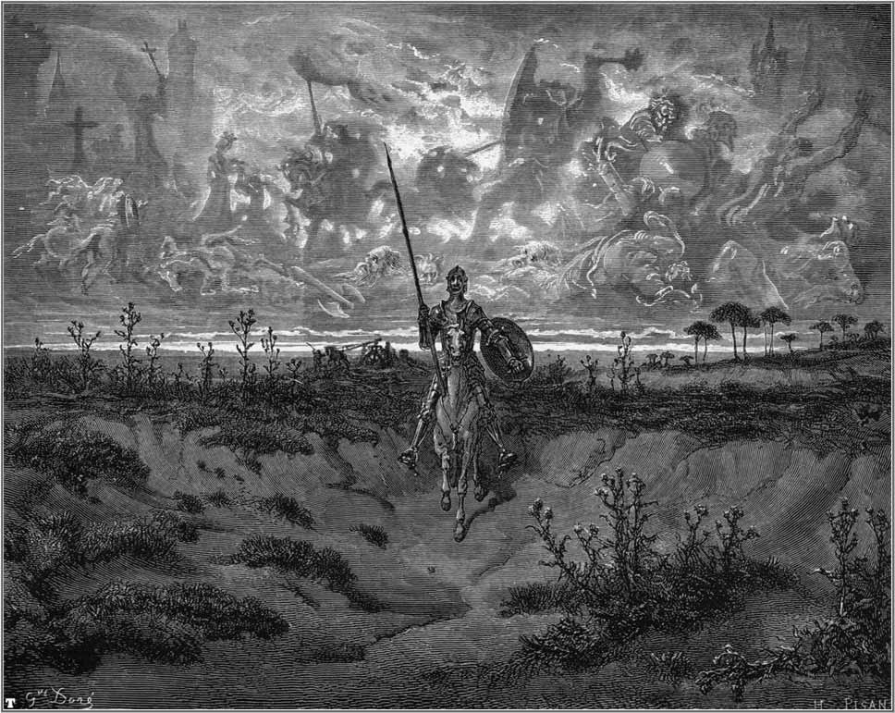

Slide 6
Дон Кихот ехал целый день. Уставший, он решил остановиться на постоялом дворе. Герой попросил хозяина посвятить его в рыцари, посвящение состояло в подзатыльнике и ударе шпагой по спине. Когда владелец постоялого двора спросил у рыцаря, есть ли у него деньги, дон Кихот ответил, что в романах ничего не было про деньги, поэтому он не взял их с собой. Новоиспеченный рыцарь решил вернуться домой, чтобы запастись деньгами и одеждой.

Slide 7
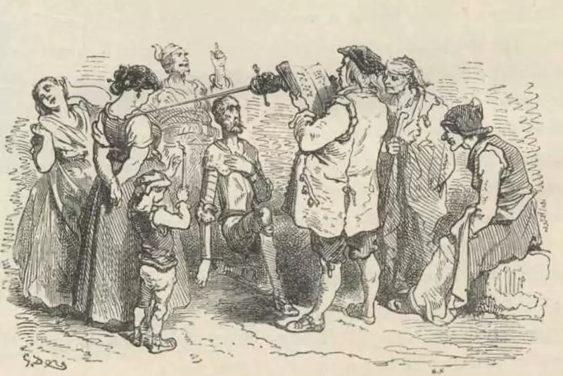

Slide 8
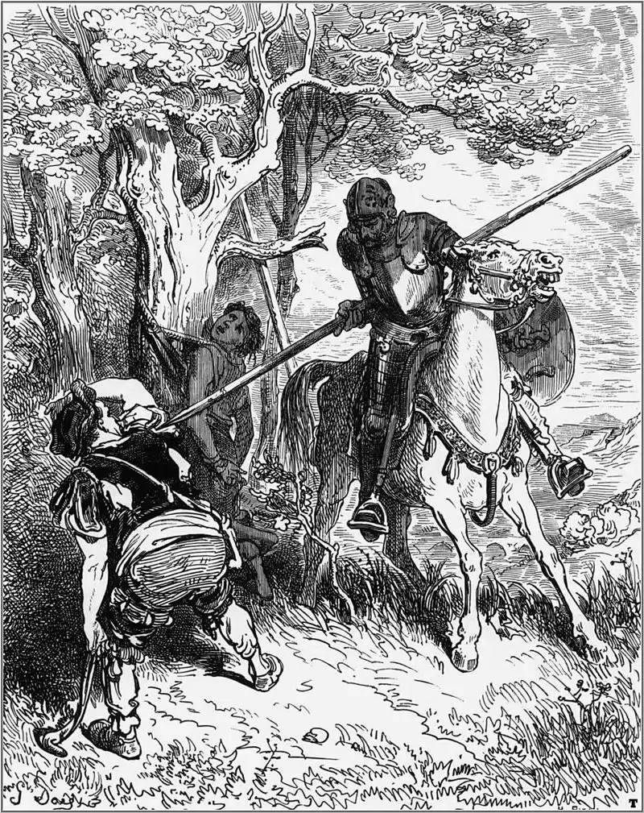
По пути герой проявил благородство и заступился за мальчика, которого обижал сельчанин.

Slide 9
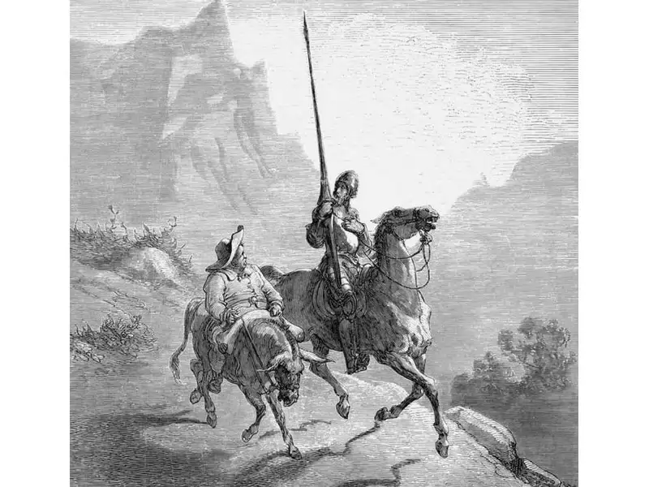
Дон Кихот решил найти себе оруженосца и предложил эту должность при нем хлебопашцу Санчо Пансе.

Slide 10
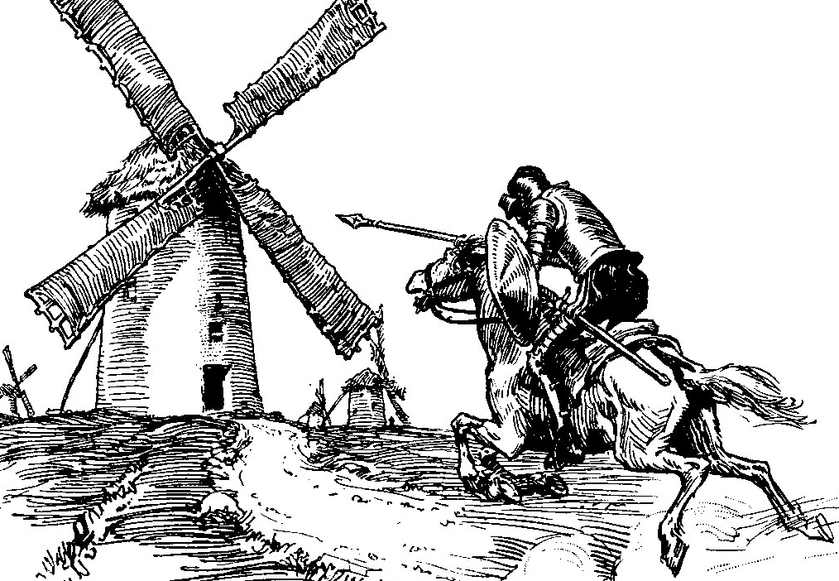
Ночью они снова отправились в путешествие. Им встретились ветряные мельницы, которые показались Дон Кихоту великанами. Он бросился сражаться с ними.

Slide 11
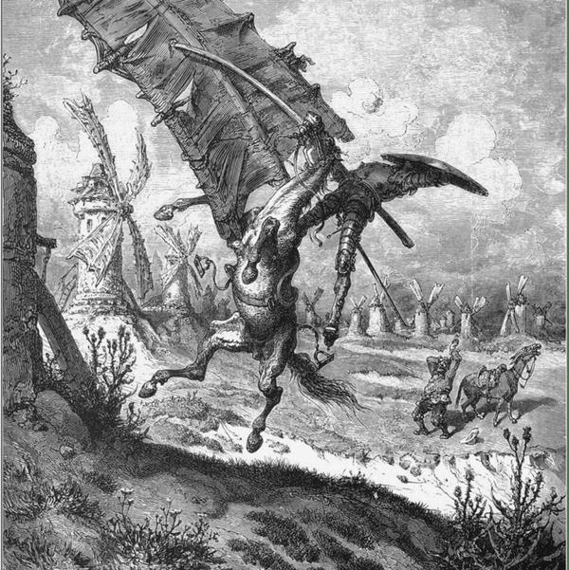

Slide 12
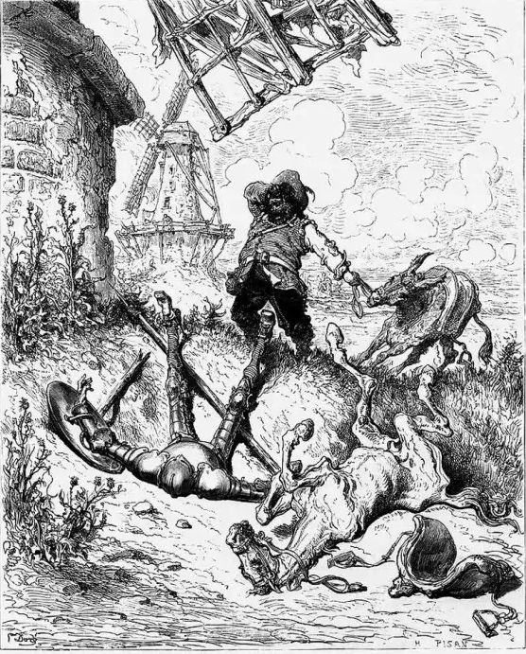

Slide 13
Крыло мельницы отбросило рыцаря на землю, его копье сломалось в щепки.
За вражеское войско Дон Кихот воспринял стадо баранов. За это ему очень сильно досталось от пастухов, которые закидали его камнями.

Slide 14
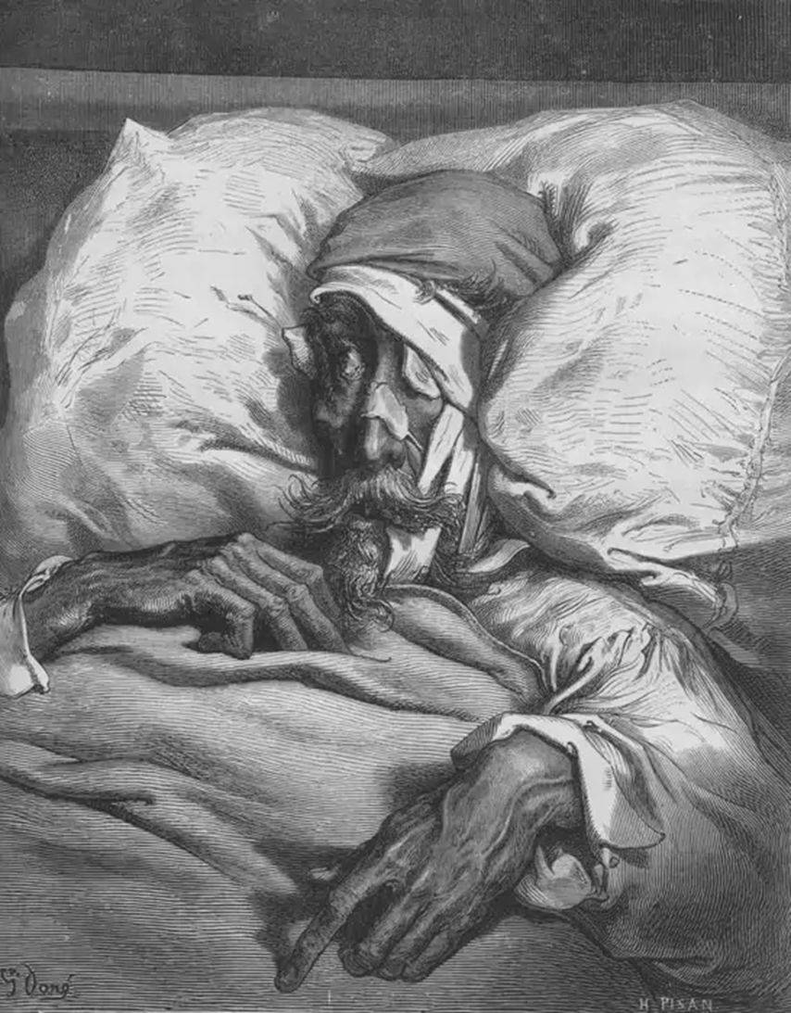
Дон Кихот заболел на целый месяц. Затем он узнал от своего оруженосца, что про их приключения придумана настоящая книга, которой все зачитываются.

Slide 15
Путники продолжили свой путь и остановились на постоялом дворе. Всю ночь во сне Дон Кихот сражался с врагами. Наутро один из остановившихся на постоялом дворе стражников узнал в Дон Кихоте разыскиваемого нарушителя.
Оказалось, что рыцаря ищут за освобождение беглых каторжников. Сначала Дон Кихота хотели везти в городскую тюрьму, но затем отпустили вместе с Санчо Пансе в родную деревню.

Slide 16
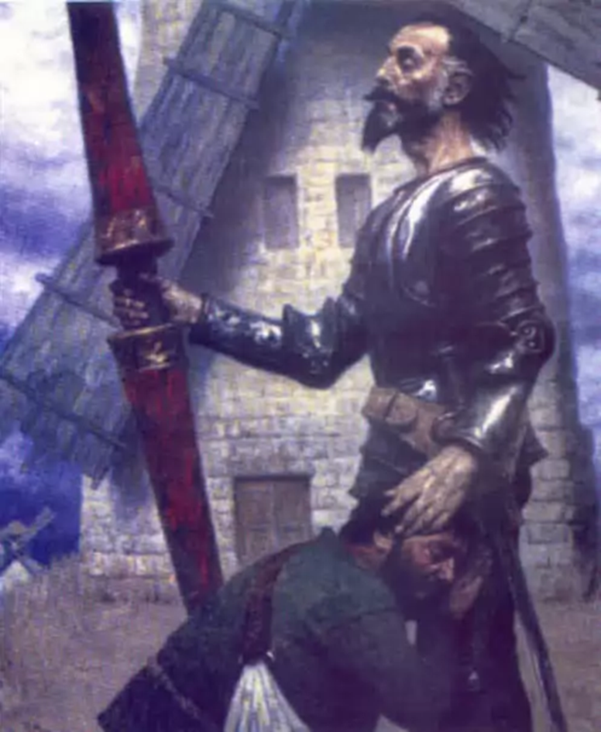
Санчо Пансе стал называть героя Рыцарем Печального образа из-за грустного лица Дон Кихота.

Slide 17
Товарищи отправились в новое путешествие. На этот раз в город Тобосо, где жила Дульсинея. Оказалось, что Дон Кихот не только не знает адреса возлюбленной, но никогда не видел ее в лицо. Об этом догадался Санчо Пансе и решил выдать за Дульсинею простую крестьянку. Дон Кихот появление грубой некрасивой крестьянки расценил как проделки злых сил.

Slide 18
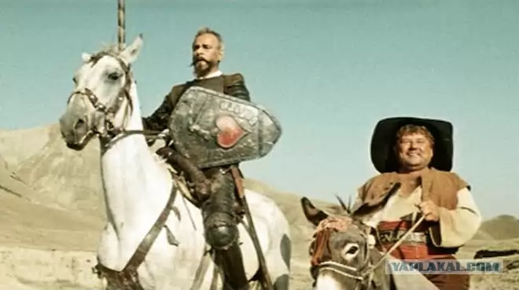

Slide 19
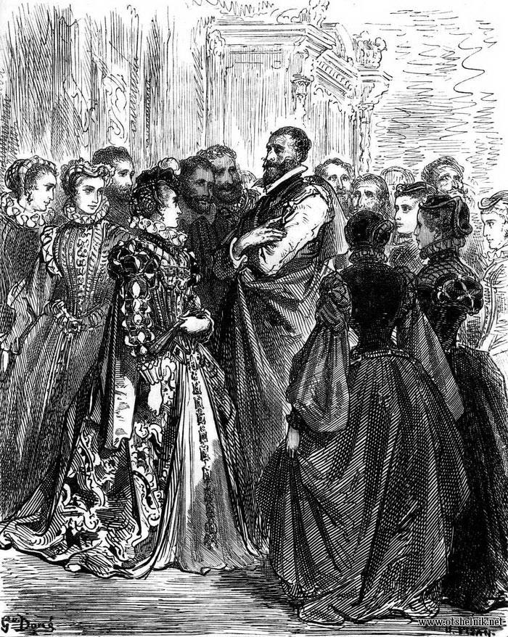
Однажды на зеленом лугу Дон Кихот стал свидетелем герцогской охоты. Герцогиня зачитывалась романом о Дон Кихоте. Рыцарь был встречен с уважением и приглашен в замок.

Slide 20
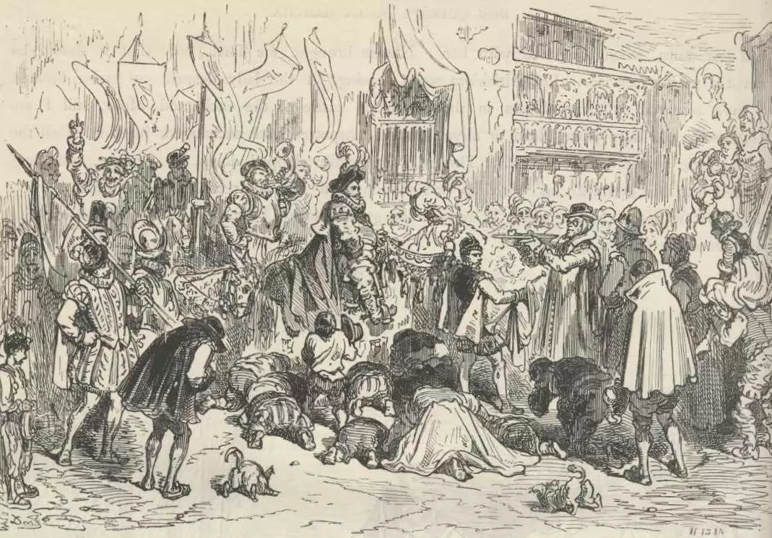
Вскоре герцог направил Санчо Пансе в один из городков. Там оруженосцу вручили титул пожизненного губернатора Баратарии, где ему приходилось устанавливать свои порядки, а также защищать город от неприятеля.

Slide 21
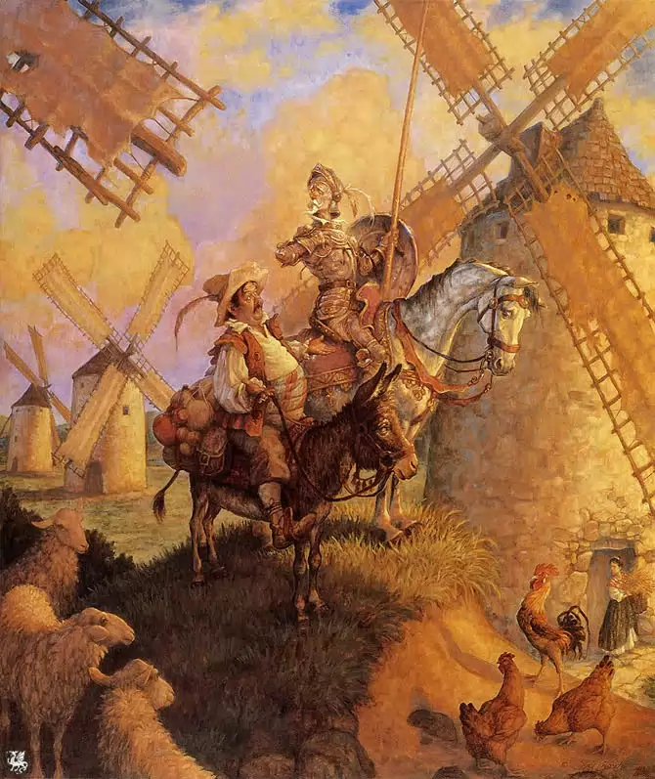
Но вскоре Санчо Пансе надоели эти десять дней губернаторства, и он, сев на осла, поспешил вернуться к Дон Кихоту. Рыцарю тоже надоела спокойная жизнь у герцога.

Slide 22
Товарищи вновь отправились в путь. Еще немного попутешествовав, странники вернулись в родное село. Дон Кихот стал пастухом. Перед смертью герой вспомнил свое настоящее имя- Алонсо Кихано. Он винил во всем рыцарские романы, которые затуманили разум. Умер он как обычный человек, а не как странствующий рыцарь.

Slide 23
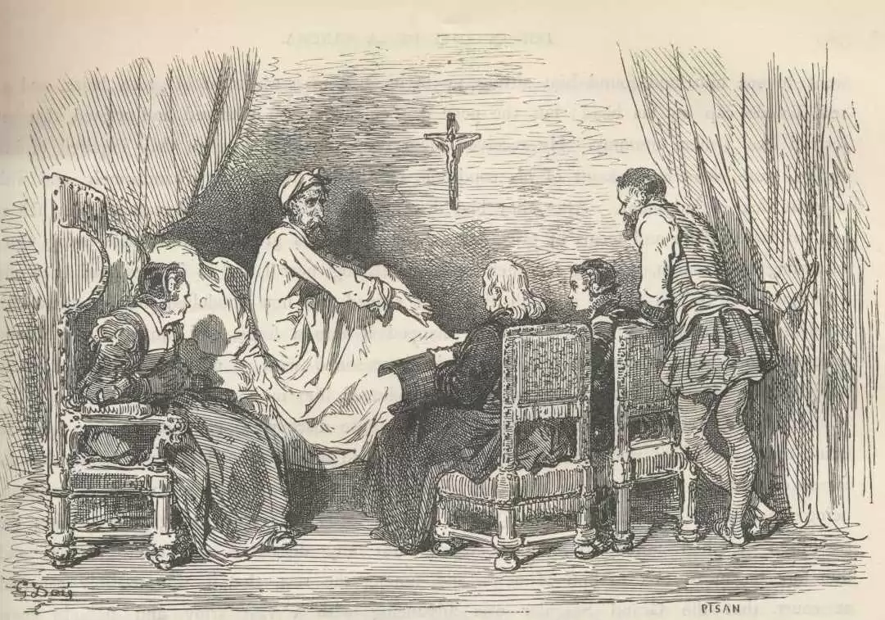

Slide 24
